Slide 1
Sistem de Monitorizare și Ajustare a Confortului într-un Spațiu de Birouri
Lucrare de licență – Robu Victor
Coordonator: Boicu Mihaela

Slide 2
Introducere și motivație
Creșterea productivității și confortului angajaților este esențială în birourile moderne.
Monitorizarea mediului de lucru permite adaptarea parametrilor în funcție de preferințele utilizatorilor.
Sistemul propus integrează senzori reali și feedback uman pentru reglarea automată a mediului perceput.

Slide 3
Obiectivele proiectului
Monitorizarea parametrilor: temperatură, umiditate, lumină, calitate aer, zgomot.
Colectarea voturilor utilizatorilor prin interfață grafică (Tkinter).
Ajustarea valorilor afișate în funcție de preferințele exprimate (voturi de la -3 la +3).
Salvarea feedback-ului în baza de date SQLite pentru analiză și istoric.
Folosirea senzorilor pentru inregistrarea si afisarea parametrilor initialu

Slide 4
State of the Art
Sisteme existente: smart home, HVAC automatizat, control lumină inteligent.
Limitări: lipsa feedback-ului subiectiv al utilizatorilor, ajustare doar pe baza senzorilor.
Originalitate: sistemul propus combină datele obiective (senzori) cu voturi umane pentru control.

Slide 5
Tehnologii utilizate
Python 3 – limbajul principal de dezvoltare.
Tkinter – interfață grafică GUI modernă și intuitivă.
SQLite – bază de date locală pentru stocare useri și feedback.
Senzori: temperatură, umiditate, zgomot, lumină, calitate aer (simulați sau reali prin hardware extern).
Raspberry PI

Slide 6
Arhitectura generală a sistemului
▶️ Componenta hardware:
• Senzori reali (temperatură, umiditate, lumină, zgomot, calitate aer)
• Modul de comunicație (ex: USB sau Wi-Fi cu Raspberry Pi)
• Transmit valori în timp real către aplicația desktop (doar pentru afișare)
▶️ Componenta software:
• Aplicație dezvoltată în Python cu interfață grafică Tkinter
• Utilizatori care votează percepția asupra mediului (-3…+3)
• Algoritm de ajustare: după 3 voturi consecutive într-o direcție, valoarea simulată se modifică
• Valoarea afișată devine independentă de senzor după primul vot
▶️ Bază de date:
• SQLite local – conține tabele pentru utilizatori și feedback
• Salvează fiecare vot, comentariu și istoric pentru fiecare utilizator
• Permite consultarea feedback-ului de către administratori

Slide 7
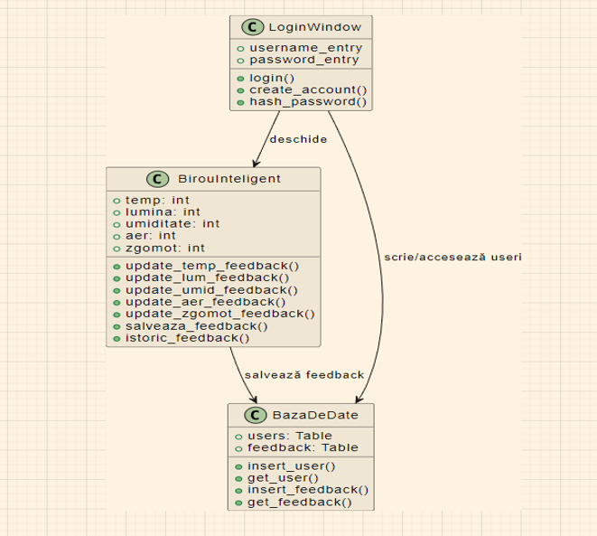
Diagrama de clase
→ LoginWindow • Primește datele de autentificare • Creează conturi noi • Deschide interfața principală
→ BirouInteligent • Gestionează parametrii: temperatură, lumină, umiditate, aer, zgomot • Primește voturi de la utilizatori • Trimite și recuperează feedback din baza de date
→ BazaDeDate • Conține tabelele „users” și „feedback” • Salvează utilizatorii și voturile • Oferă date la cerere (istoric, autentificare)

Slide 8
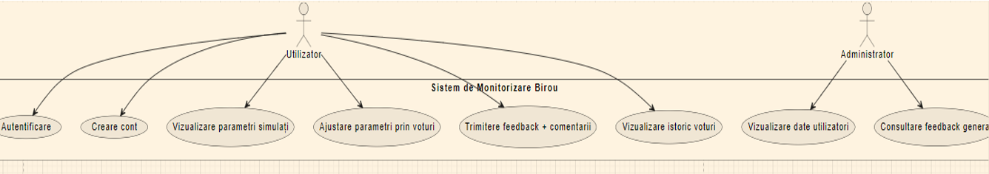
Diagrama cazurilor de utilizare
🔹 Diagrama cazurilor de utilizare arată funcțiile sistemului și interacțiunea cu cele două tipuri de utilizatori:
👤 Utilizatorul poate: → Autentificare / Creare cont → Vizualizare parametri simulați → Votare (-3…+3) pentru fiecare parametru → Trimitere feedback și comentarii → Vizualizare istoric propriu
🛠️ Administratorul: → Vizualizare date utilizatori → Consultare feedback general

Slide 9
Algoritmul de ajustare
Voturile sunt pe o scală de la -3 la +3.
După 3 voturi consecutive în aceeași direcție, parametrul se ajustează.
Temperatură: ±1°C, Umiditate/Lumină: ±5/10%, AQI: -5/-10/-15, Zgomot: ±5/10 dB.

Slide 10
Scenarii de utilizare
🟢 Scenariul 1 – Reglarea temperaturii percepute:
Utilizatorii din birou consideră că este prea frig și votează în aplicație la nivelul -3. După 3 voturi consecutive în această direcție, aplicația crește temperatura simulată cu 1°C, reflectând dorința colectivă a utilizatorilor, indiferent de valoarea reală a senzorului.
🟢 Scenariul 2 – Ajustarea luminozității:
Mai mulți utilizatori indică faptul că spațiul este prea întunecat. Sistemul detectează tendința și crește nivelul de lumină simulat cu 10%, pentru a îmbunătăți confortul vizual. Ajustarea se face gradual și este salvată în baza de date.
🟢 Scenariul 3 – Feedback și analiză de zgomot:
Un utilizator votează +3 la zgomot, indicând un nivel prea scăzut de activitate. Sistemul înregistrează această preferință, crește zgomotul ambiental simulat cu 5 dB și salvează automat feedback-ul, împreună cu eventuale comentarii, în istoricul utilizatorului.

Slide 11
Beneficii și limitări
✅ Beneficii
🔹 Personalizare în timp real → Sistemul permite ajustarea parametrilor în funcție de preferințele utilizatorilor, nu doar de senzorii obiectivi. Fiecare utilizator contribuie activ la mediul perceput.
🔹 Confort sporit și adaptivitate → Aplicația răspunde automat la feedback repetat, ajustând valorile afișate pentru a reflecta un mediu mai confortabil, fără intervenție externă.
🔹 Participare colectivă → Voturile se cumulează: deciziile sistemului reflectă percepția grupului, nu doar a unui singur individ – foarte util în spații comune (birouri, săli de clasă).
🔹 Salvare automată a datelor → Fiecare interacțiune este înregistrată în baza de date: comentarii, scoruri, timestamp. Astfel, poate fi analizat istoric, tendințe sau zone problematice.

Slide 12
Concluzii și perspective
🔹 Echilibru între obiectiv și subiectiv → Sistemul propus oferă un model inovator de reglare a parametrilor din birou, bazat atât pe date reale (de la senzori), cât și pe preferințele colective exprimate de utilizatori.
🔹 Aplicație scalabilă și extensibilă → Codul modular și structura simplă permit adăugarea ușoară de noi senzori, parametri sau funcții (ex: clasificare feedback, conturi multiple, roluri de utilizator).
🔹 Valoare educațională ridicată → Proiectul integrează baze de date, interfață grafică, algoritmi de decizie și interacțiune om-calculator, fiind ideal ca studiu de caz în învățământul tehnic.
🔹 Perspective de dezvoltare → În versiunile viitoare, sistemul poate include: • Alerte automate pentru disconfort major • Predicții bazate pe modele de voturi recurente • Control fizic al mediului (ex: aprinderea luminii, activarea ventilației) • Integrare cu rețele IoT pentru birouri inteligente

